Slide 1
COOPERER un processus
ALTERIS ARERAM
UNE RENCONTRE, DES BESOINS, UNE METHODE, DES ETAPES

Slide 2
2015 Jean Laporte en cours de DITEP
AJ
13 places Romagnat
AJ
13 places
Gerzat
Internat AJ
33 places
Cournon
AJ
13 places Clermont
AJ
13 places
Cournon
SESSAD 50 places Cournon
AJ
13 places
Le Pradeau

Slide 3
2016 IME Farandole préfiguration d’une plateforme
PCPE
5 places
Internat AJ
50 places
SESSAD 35 places
SAFI
10 places SESSAD Pro
SAFI
6 places FAP
6 places SAVS

Slide 4
2015 IME Edouard Seguin en réflexion
Internat
AJ
50 places
Internat inclusif
4 places
Section autiste
8 places

Slide 5
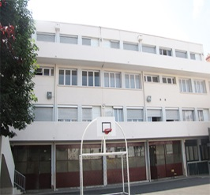
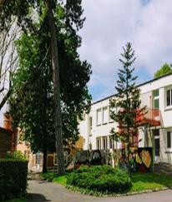
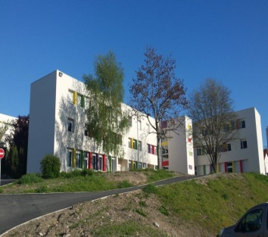
2016 à 2017
Sport
IME Edouard Seguin ARERAM
COMPLEXE MEDICO-SOCIAL ALTERIS
Famille
Famille
Sport
Culture
IME FARANDOLE
Collèges
Ecoles
IME Edouard Seguin
Collèges
ITEP JEAN LAPORTE
Direction commune
PCPE
L’Embelle
SESSAD
Service transport
Cuisine centrale
M
É
D
E
C
I
N
S
SESSAD
EBA suivi
SESSAD
Médecins
Familles
Familles
Familles

Slide 6
RECOMPOSER NOTRE OFFRE MEDICO-EDUCATIVE
DIME
PCPE
Farandole L’Embelle
Jean Laporte
DITEP JEAN LAPORTE
Fonctions supports communes
Plateforme préfo /pro / FAP / SIPFP
Internat commun
DIME
Plateforme commune avec protection de l’enfance
Appartement autonomie
Section autiste

